Slide 1
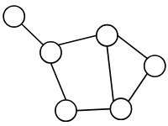
Structures hiérarchiques – Les graphes

Slide 2
Définition
Les graphes sont des structures de données relationnelles non hiérarchiques, utilisées pour modéliser de nombreux problèmes :
Le réseau routier
Les réseaux électrique
Internet
Les réseaux sociaux

Slide 3
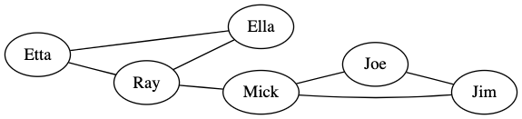
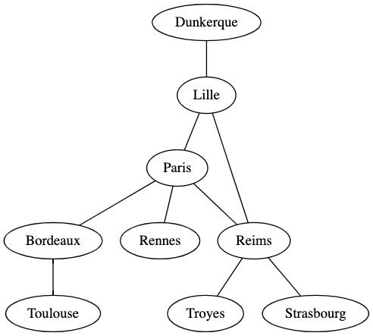
Graphe non orienté
Un graphe est un ensemble de sommets reliés entre eux par des arêtes.
On parle de graphe non orienté car les arêtes symbolisent une relation bi-directionnelle.
Réseau social
Réseau routier
Un sommet symbolise une personne.
Une arête symbolise un lien d’amitié entre 2 personnes.
Un sommet symbolise une ville.
Une arête symbolise une route directe entre 2 villes.

Slide 4
Mesure sur les graphes non orientés
Lorsqu'il y a une arête entre un sommet et un sommet , on dit que ces deux sommets sont adjacents.
L'ensemble des sommets adjacents d'un sommet constitue son voisinage.
Le voisinage de Lille est :
Dunkerque, Paris et Reims

Slide 5
Mesure sur les graphes non orientés
Le degré d’un sommet correspond au nombre d'arêtes le reliant à d’autres sommets.
Le degré du sommet Lille est 3.
Le degré du sommet Paris est 4.
Le degré du sommet Troyes est 1.

Slide 6
Mesure sur les graphes non orientés
Un chemin correspond à une suite de sommets reliés par des arêtes.
La longueur d’un chemin correspond au nombre d'arêtes qu'il comporte.
Dunkerque – Lille – Reims – Paris est un chemin du graphe.
Sa longueur est 3.

Slide 7
Mesure sur les graphes non orientés
Il existe des chemins particuliers :
S'il n'empruntent pas deux fois le même sommet, on dit qu'ils sont élémentaires,
S'il n'empruntent pas deux fois le même arc, on dit qu'ils sont simples,
Un chemin simple qui commence et termine par le même sommet est appelé un cycle.
Élémentaire
Simple
Cycle
Rennes – Paris – Reims - Lille
Rennes – Paris – Reims – Lille - Paris
Paris – Reims – Lille - Paris

Slide 8
Mesure sur les graphes non orientés
La distance entre deux sommets est la longueur du plus court chemin qui les relie.
La distance entre Dunkerque et Paris est 2.

Slide 9
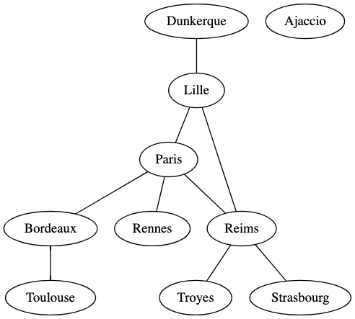
Mesure sur les graphes non orientés
Un graphe non orienté est dit connexe s'il existe toujours un chemin reliant deux sommets quelconques du graphe.
Non connexe
Connexe

Slide 10
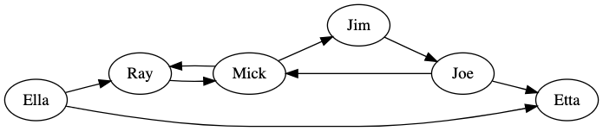
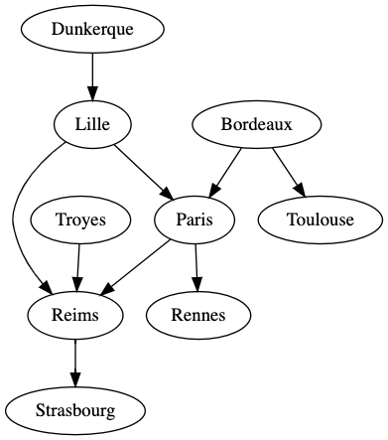
Graphe orienté
Un graphe est un ensemble de sommets reliés entre eux par des arcs.
On parle de graphe orienté car les arêtes symbolisent une relation uni-directionnelle.
Réseau social
Réseau routier
Un sommet symbolise une personne.
Un arc symbolise un lien d’amitié entre 2 personnes en sens unique.
Un sommet symbolise une ville.
Une arc symbolise une route à sens unique entre 2 villes.

Slide 11
Mesure sur les graphes orientés
La notion de voisinage pour un graphe orienté se précise par rapport à un graphe non orienté :
Les prédécesseurs d’un sommet s sont les sommets dont les arcs pointent vers s,
Les successeurs d’un sommet s sont les sommets dont les arcs partent de s.
Le prédécesseur de Lille est Dunkerque.
Les successeurs de Lille sont Reims et Paris.
Troyes n’a pas de prédécesseur.
Strasbourg n’a pas de successeur.

Slide 12
Mesure sur les graphes orientés
Le degré entrant d’un sommet s est le nombre de sommets dont les arcs pointent vers s,
Le degré sortant d’un sommet s est le nombre de sommets dont les arcs partent de s.
Le degré entrant de Lille est 1.
Le degré sortant de Lille est 2.

Slide 13
Mesure sur les graphes orientés
Un chaîne correspond à une suite de sommets reliés par des arcs.
La longueur d’une chaîne correspond au nombre d'arcs qu'il comporte.
Dunkerque – Lille – Paris – Rennes est une chaîne du graphe.
Sa longueur est 3.

Slide 14
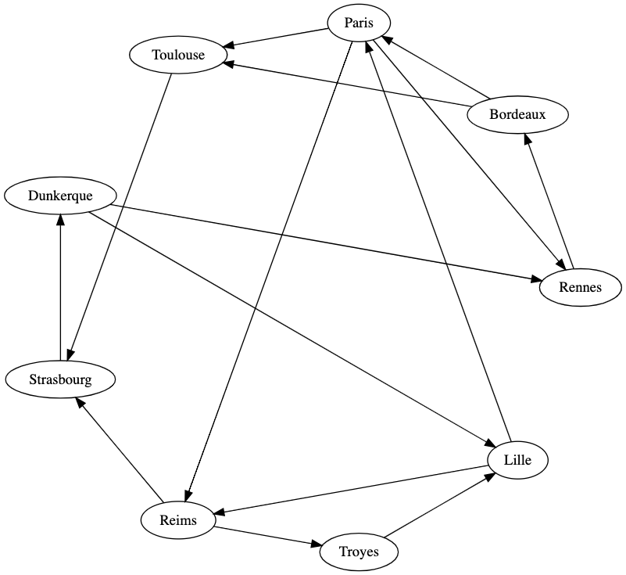
Mesure sur les graphes orientés
Un graphe orienté est dit connexe s'il existe toujours une chaîne reliant deux sommets quelconques du graphe.
Connexe
Non connexe

Slide 15
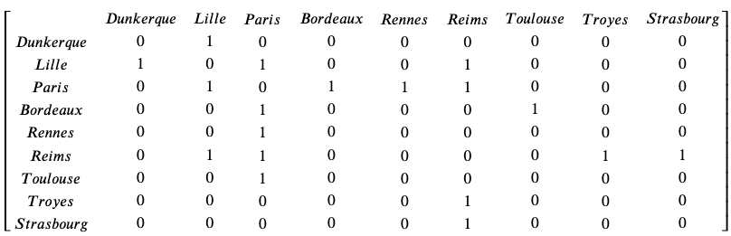
Représentation des graphes
Dictionnaire d’adjacence
{
Dunkerque : {Lille},
Lille : {Dunkerque, Paris, Reims},
Paris : {Lille, Bordeaux, Rennes, Reims},
Bordeaux : {Paris, Toulouse},
Rennes : {Paris},
Reims : {Lille, Paris, Troyes, Strasbourg},
Toulouse : {Bordeaux},
Troyes : {Reims},
Strasbourg : {Reims}
}
Clé : Sommet du graphe
Valeur : Ensemble des sommets adjacents
Deux méthodes pour représenter les graphes :
par matrice d’adjacence,
par dictionnaire d’adjacence.
Matrice d’adjacence
Ligne : Sommet de départ
Colonne : Sommet d’arrivée
Intersection :
0 indique l’absence d’arête
1 indique l’existence d’une arête

